Slide 1
Тема: Сестринский уход при инфаркте миокарда

Slide 2
Инфаркт миокарда - это ишемический некроз участка сердечной мышцы, возникающий вследствие острого несоответствия между потребностью миокарда в кислороде и его доставкой по коронарным артериям.

Slide 3
Классическое описание клинической картины инфаркта миокарда в трех его основных формах было впервые дано отечественными учеными-клиницистами Василием Парменовичем Образцовым и Николаем Дмитриевичем Стражеско, которые доложили свои наблюдения в 1909 году Х Российскому съезду терапевтов.

Slide 4
Этиология.
Основной причиной развития инфаркта миокарда является атеросклероз коронарных артерий (97-98%);
Значительно реже спазм коронарных артерий.
атеросклероз коронарных артерий
инфаркта миокарда

Slide 5
факторов риска, способствующих развитию инфаркта миокарда
ИМ чаще развивается у лиц, профессия которых связана с низкой физической активностью и большими нервно-психическими напряжениями.
Развитию ИМ способствует артериальная гипертония. сахарный диабет, ожирение.
Частота ИМ у курящих в 20 и более сигарет в день по сравнению с не курящими в 3 раза выше.

Slide 6
В основе патогенеза инфаркта миокарда у 98% тромбоз коронарных артерий, у 2-5% больных инфаркт миокарда наступает в результате спазма коронарных артерий.
Тромбообразованию при ИБС способствуют 4 основных фактора:
1) замедление кровотока по суженным артериям;
2) местные изменения интимы коронарных артерий (изъязвления, распад атеросклеротических бляшек, кровоизлияния);
3) повышение свертываемости крови - гиперкоагуляция;
4) повышение вязкости крови.

Slide 7
Морфологические изменения при инфаркте миокарда.
Уже через 3-5 часов после развития инфаркта миокарда в сердечной мышце наступают тяжелые необратимые изменения структуры мышечных волокон и их гибель.
В миокарде выделяется три зоны изменений:
очаг некроза;
пренекротическая зона повреждения;
прилегающая зона гипоксии.
В зависимости от распространенности, выраженности клинических проявлений и изменений ЭКГ выделяют крупноочаговый и мелкоочаговый инфаркт миокарда.
очаг некроза;
пренекротическая зона повреждения;
прилегающая зона гипоксии.

Slide 8
Клиника инфаркта миокарда.
1-й - продромальный или прединфарктный период длительностью от нескольких часов до одного месяца;
2-й - острейший период от возникновения резкой ишемии миокарда до появления первых признаков некроза. Он продолжается от 30 минут до 2 часов;
3-й - острый период или период образования некроза и миомаляции. Продолжается от 2 до 14 дней;
4-й - подострый период соответствует замещению некротической ткани грануляционной и началом образования рубца. Длится до 4 до 8 недель с момента начала заболевания;
5-й - постинфарктный период соответствует формированию плотного рубца и максимальной адаптации миокарда к новым условиям функционирования. Продолжается до 3-6 месяцев.

Slide 9
Клинические варианты инфаркта миокарда.
В зависимости от особенностей симптоматики острейшего периода инфаркта миокарда выделяют :
1) болевой или ангинальный;
2) астматический;
3) абдоминальный;
4) аритмический;
5) цереброваскулярный;
6) малосимптомный или асимптомный.

Slide 10
Болевой вариантот (70 до 98% всех случаев инфаркта).
Приоритетная проблема этого варианта инфаркта миокарда- болевой синдром.
Боль при инфаркте миокарда напоминает стенокардитическую, однако отличается от нее большей силой, продолжительностью и отсутствием эффекта после приема нитроглицерина.
Боль при инфаркте миокарда, как и при стенокардии, локализуется в загрудинной области. Однако она обычно захватывает более обширную область грудной стенки.
Боль иррадиирует в левую руку или в обе руки, левое плечо, лопатку, шею, межлопаточное пространство, эпигастральную область.
боль при инфаркте миокарда продолжается не менее нескольких десятков минут, а часто часы или даже 1-2 суток.
При общем осмотре у больных инфарктом миокарда может выявляться бледность и повышенная влажность кожных покровов, акроцианоз.

Slide 11
Астматический вариант.
приоритетной проблемой больных является резко выраженная инспираторная одышка, переходящая в удушье.
Возникают типичные приступы сердечной астмы.
Нередко развивается отек легких.
Болевой синдром отсутствует или выражен слабо. В основе патогенеза этой формы инфаркта лежит острая левожелудочковая недостаточность, развивающаяся в результате резкого снижения сократительной способности левого желудочка. При объективном исследовании наряду с признаками инфаркта миокарда выявляются симптомы острой левожелудочковой недостаточности.

Slide 12
Абдоминальный (гастральгический) вариант.
приоритетная проблема боль в верхней части живота
диспептические явления: тошнота, рвота, не приносящая облегчения, икота, отрыжка воздухом, метеоризм (вздутие живота), поносы.
В некоторых случаях развивается парез желудочно-кишечного тракта.
В ходе объективного исследования наряду с общими признаками инфаркта миокарда определяется болезненность при пальпации и напряжение брюшной стенки.

Slide 13
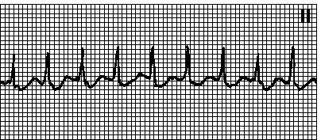
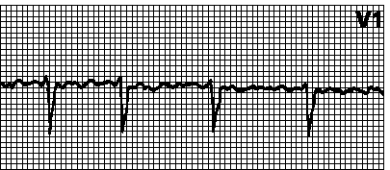
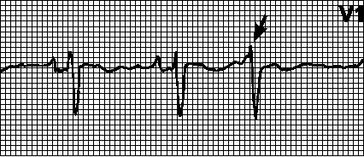
Аритмический вариант.
Приоритетной проблемой этой формы инфаркта являются сердцебиения и/или перебои в области сердца. Аритмический вариант начинается с различных нарушений сердечного ритма: приступов мерцательной тахиаритмии, пароксизмальной тахикардии или экстрасистолии.
Нарушения сердечного ритма возникают почти у всех больных инфарктом миокарда. Однако при аритмической форме инфаркта миокарда боли отсутствуют или выражены крайне слабо и в клинических проявлениях превалируют нарушения сердечного ритма.
Пароксизмальная АВ-узловая тахикардия
Мерцательная аритмия.
АВ-узловые экстрасистолы.

Slide 14
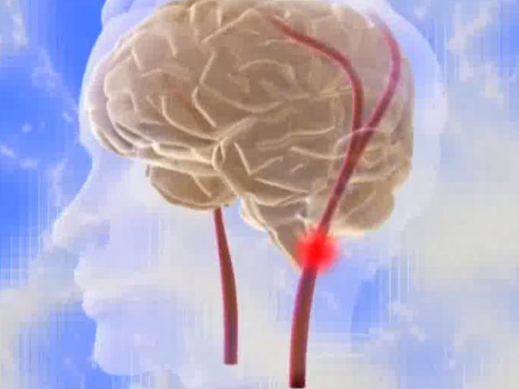
Цереброваскулярный вариант.
инфаркта миокарда с преобладанием симптомов нарушения мозгового кровообращения. Болевой синдром отсутствует или слабо выражен. Нарушения мозгового кровообращения обычно имеют преходящий характер.
Различают два вида симптомов:
Общемозговые симптомы – головокружение, тошнота, помрачение сознания, обмороки.
Очаговые -гемипарезов с преобладанием поражения руки или ноги.

Slide 15
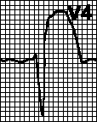
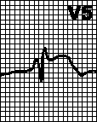
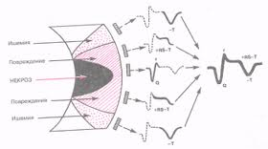
Малосимптомный (бессимптомный) вариант.
проявляться :
небольшими болями,
кратковременной одышкой,
общей слабостью,
ухудшением настроения.
В таких случаях диагноз может быть установлен лишь при случайном ЭКГ исследовании или после внезапной смерти больного.

Slide 16
Острый период инфаркта миокарда
соответствует окончательному формированию очага некроза. Боль исчезает и развивается резорбционно-некротический синдром.
В основе его патогенеза лежит распад мышечных волокон и всасывание в кровь продуктов аутолиза, которые вызывают неспецифическую воспалительную реакцию организма.
Резорбционно-некротический синдром проявляется лихорадкой (приоритетная проблема), лейкоцитозом, ускорением СОЭ и т.д..

Slide 17
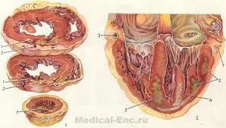
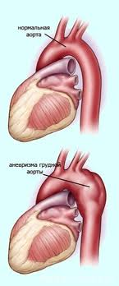
Потенциальные проблемы.
1. Кардиогенный шок или острая сердечно-сосудистая недостаточность.
2. Острая левожелудочковая недостаточность и отек легких.
3. Нарушения сердечного ритма и проводимости.
4. Разрыв сердца.
5. Аневризма сердца.
6. Перикардит.
7. Тромбоэмболии большого круга кровообращения.

Slide 18
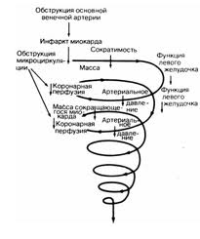
Кардиогенный шок
Истинный Кардиогенный шок представляет собой острую недостаточность кровообращения. Он развивается при обширных инфарктах миокарда и является одним из самых частых и тяжелых осложнений заболевания. Летальность при кардиогенном шоке составляет 80-90%.

Slide 19
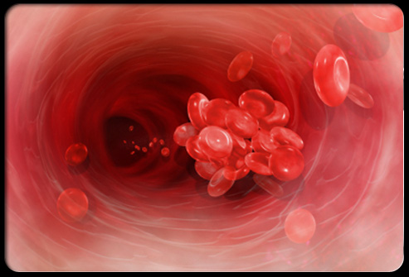
Механизм развития кардиогенного шока
снижение минутного объема сердца из-за резкого уменьшения массы функционирующего миокарда левого желудочка (40-50%).
критически снижается артериальное давление (менее 80 мм рт. ст.), резко уменьшается кровоток во всех жизненно важных органах.
образуются некрозы печени, язвы в желудочно-кишечном тракте, нарушается функция почек.
на периферии кровообращения - в дистальных отделах конечностей, ушных раковинах, кончике носа из-за гипоксии развиваются трофические изменения вплоть до некрозов.
усиливается агрегация тромбоцитов, и образуются множественные микротромбозы (расширяется зона некроза).
Общее состояние больных при кардиогенном шоке крайне тяжелое. Наблюдается заторможенность, выраженная общая слабость. Развивается олигурия или анурия - уменьшение или полное прекращение мочеотделения Дистальные отделы конечностей мраморно-цианотичные, холодные на ощупь. Типичным признаком кардиогенного шока являются холодные стопы и кисти рук. Артериальное давление резко снижено.

Slide 20
Неотложная помощь при кардиогенном шоке (независимые сестринские вмешательства)
Полный покой.
Лежачее положение с приподнятыми нижними конечностями.
Грелки к ногам.
Теплое питье.
Обеспечить подачу увлажненного кислорода.
Контроль пульса, АД, ЧДД, диуреза.
Подготовить лекарственные средства: 1,0 мл 1% раствора мезатона, 2 мл кордиамина, 10 мл раствора дофамина.

Slide 21
Неотложная помощь при инфаркте миокарда.
Создайте физический и психический покой.
Обеспечьте доступ свежего воздуха или подачу кислорода.
Дайте 1-2 таблетки нитроглицерина сублингвально.
Дайте 0,25 аспирина (медленно разжевать).
Осуществляйте контроль АД и пульса.
Приготовить лекарственные средства: ненаркотические анальгетики, нитроглицерин для внутривенной инфузии, антиаритмические препараты, фибринолитики.

